Slide 1
KAFOLAT страховая компания
ШИРОКОЕ ВНЕДРЕНИЕ СОВРЕМЕННЫХ ИНФОРМАЦИОННЫХ ТЕХНОЛОГИЙ – ВАЖНЕЙШИЙ ЭЛЕМЕНТ КОРПОРАТИВНОГО УПРАВЛЕНИЯ В СТРАХОВАНИИ
(НА ПРИМЕРЕ АО ГАСК «КАФОЛАТ»)

Slide 2
Резюме Компании
Учреждена в марте 1997 года Постановлением Кабинета Министров Республики Узбекистан № 144 от 14 марта 1997 года
Уставный капитал составляет 28,2 млрд.сум или в эквиваленте 14,6 млн.евро
Основные акционеры:
Министерство финансов Республики Узбекистан - 66,5%
Национальный банк ВЭД Республики Узбекистан - 11,7%
Навоийский горно-металлургический комбинат (НГМК) - 7,8%
ГАСК «Узагросугурта» - 3,7%
Алмалыкский горно-металлургический комбинат (АГМК) - 3,3%
Банк «Асака» - 0,5%
Алокабанк - 0,3%
Другие юридические лица - 2,5%
Физические лица - 3,7%
Лицензия Министерства финансов Республики Узбекистан на осуществление страховых операций по всем 17 классам в отрасли общего (не-жизни) страхования

Slide 3
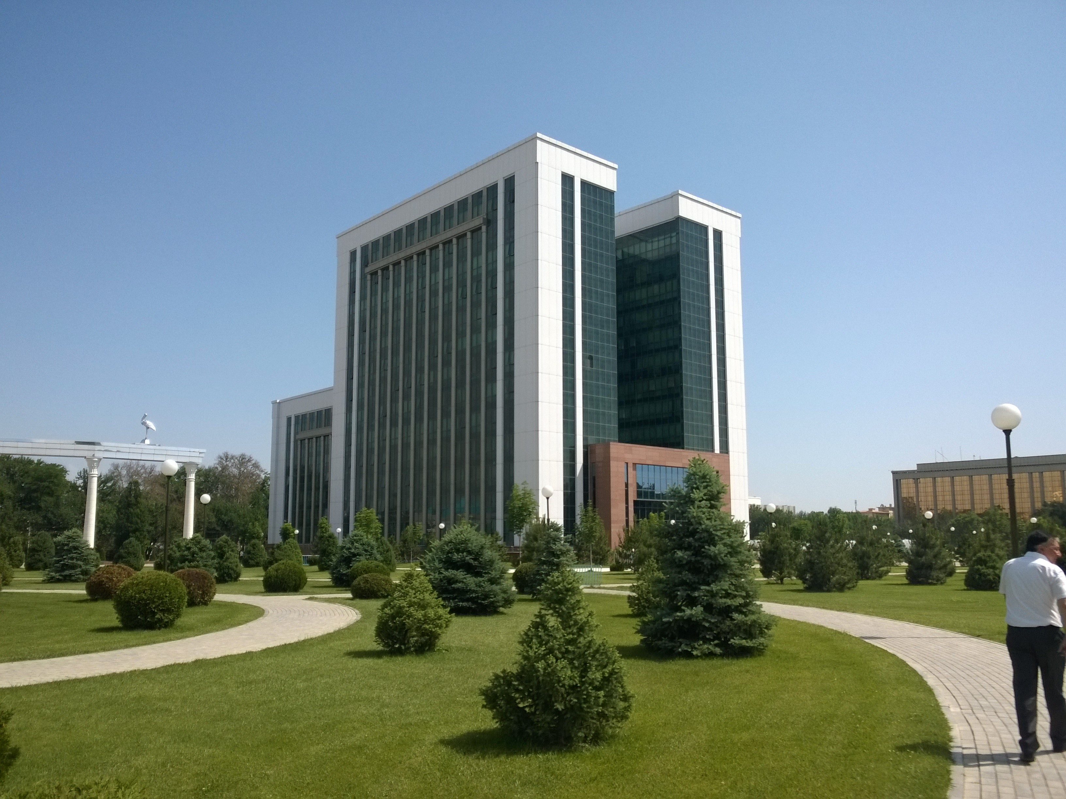
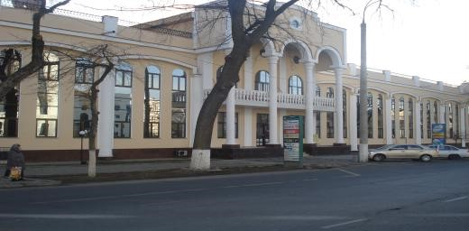
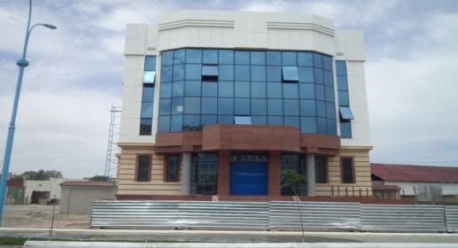
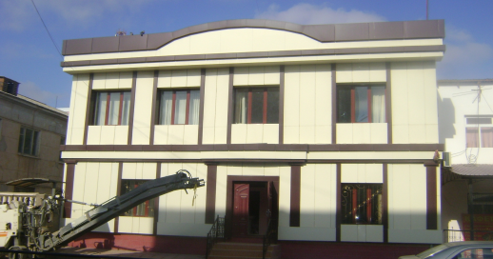
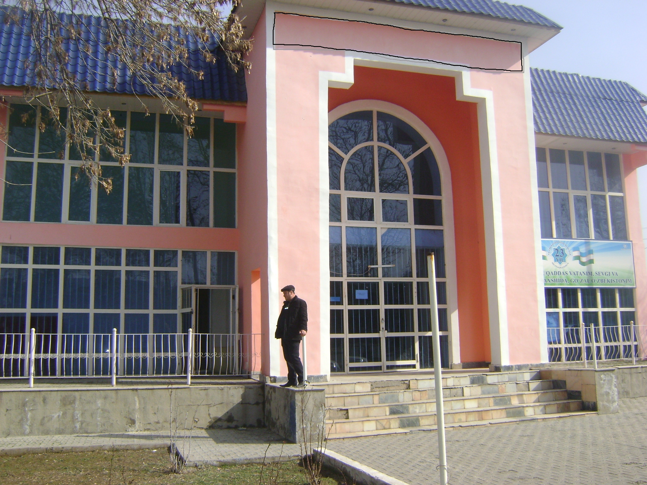
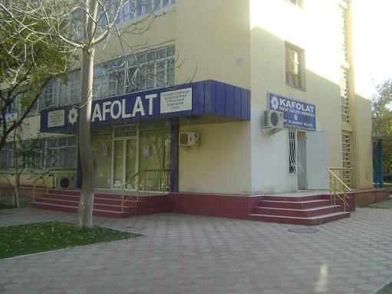
Деятельность Компании
Основные направления деятельности:
- Страховая деятельность
- Перестрахование
- Инвестиционная деятельность и т.д.
Вторая по величине среди отечественных страховых компанией сеть собственных подразделений, включающая 15 филиалов (в Республике Каракалпакстан, областных центрах и г.Ташкенте), 38 отделений и 117 агентств
Второе место по сбору премий по обязательным видам страхования (ОСГО, ОСГОР и т.д.) с долей рынка около 18% по ОСГО и 23,5% по ОСГОР по итогам 2014 года
Третье место среди 31 отечественного страховщика по показателю валовой страховой премии с рыночной долей около 9,6% по итогам 2014 года
Численность персонала компании составляет 535 человек, количество страховых агентов - 1098 единиц

Slide 4
Предлагаемые услуги
1-я группа – Предприятия
обязательное страхование гражданской ответственности владельцев транспортных средств (юридические лица);
обязательное страхование гражданской ответственности работодателя
обязательное страхование рисков при возведении объектов за счет государственных средств и кредитов под правительственную гарантию;
страхование гражданской ответственности организаций, эксплуатирующих опасные производственные объекты, за причинение вреда жизни, здоровью или имуществу третьих лиц и окружающей природной среде в результате аварии;
обязательное государственное страхование жизни и здоровья государственных судебных экспертов;
страхование имущества;
комплексное страхование автотранспортных средств;
страхование грузов; коллективное страхование от несчастных случаев;
страхование строительно-монтажных рисков;
комплексное страхование специализированных хлопковых терминалов;
комплексное страхование экспортных контрактов;
страхование общегражданской ответственности;
страхование профессиональной ответственности таможенных брокеров;
страхование профессиональной ответственности оценщиков;
страхование профессиональной ответственности аудиторов;
страхование профессиональной ответственности адвокатов и т.д.
2-я группа – Индивидуальные клиенты
обязательное страхование гражданской ответственности владельцев транспортных средств физических лиц;
обязательное страхование гражданской ответственности водителей иностранных транспортных средств (при въезде на территорию страны);
страхование строений;
страхование домашнего имущества;
страхование транспортных средств;
страхование от несчастных случаев;
страхование на случай болезни;
страхование лиц, выезжающих за рубеж;
добровольное медицинское страхование.
3-я группа – Финансово-кредитные учреждения
страхование имущества и транспортных средств, передаваемых под залог;
страхование имущества и транспортных средств, приобретаемых по лизингу;
страхование заемщика кредита от несчастных случаев;
ипотечное страхование;
комплексное страхование банковской деятельности.
Всего свыше 80 видов страховых услуг

Slide 5
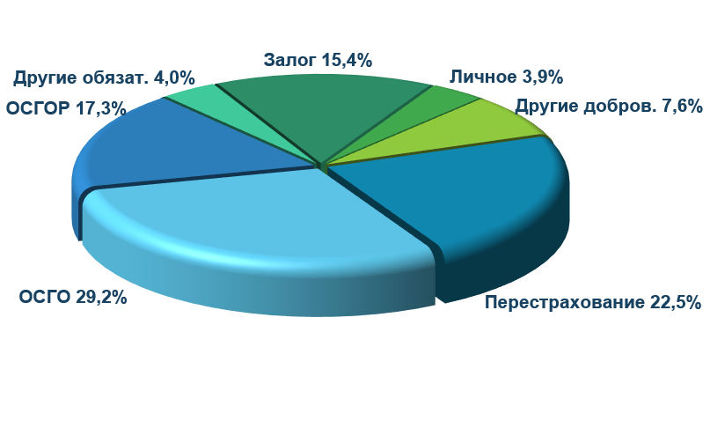
Показатели Компании
Активы (млрд.сум)
Сбор страховых премий (млрд.сум)
Страховые выплаты (млрд.сум)
Структура страховых премий в 2014 году

Slide 6
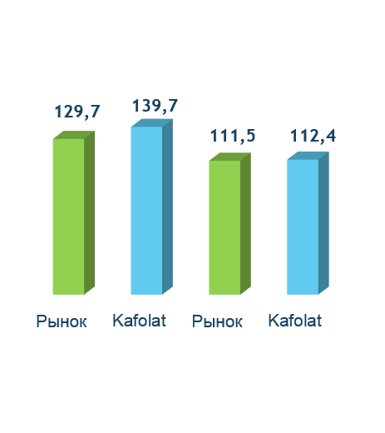
Рыночная позиция Компании в 2014 году
(среди 31 страховой компании)
Доля компании в валовых премиях
Динамика рыночной доли компании (%)
Рост премий (%)
Рост выплат (%)
Доля компании в премиях по ОСГО
Доля компании в премиях по ОСГОР

Slide 7
Законодательные и нормативные документы по формированию и развитию сферы ИКТ в Узбекистане
11 законов Республики Узбекистан, в том числе:
«Об информатизации»
«Об электронной цифровой подписи»
«Об электронном документообороте»
«Об электронной коммерции» и.т.д.
20 постановлений и указов Президента Республики Узбекистан,
30 правительственных решений

Slide 8
Достижения Узбекистана в сфере ИКТ
Уровень цифровизации систем связи - 100%
Узбекистан вошел в десятку стран с наивысшим индексом развития мобильной связи
В Узбекистане впервые среди стран СНГ внедрено 4G
Количество пользователей сети Интернет – 10,1 млн. чел.
Количество информационных ресурсов и систем государственных органов достигло 433 ед.
Количество видов интерактивных государственных услуг на веб-сайтах госорганов достигло 612 ед.
Поэтапно внедряется цифровое телевещание.

Slide 9
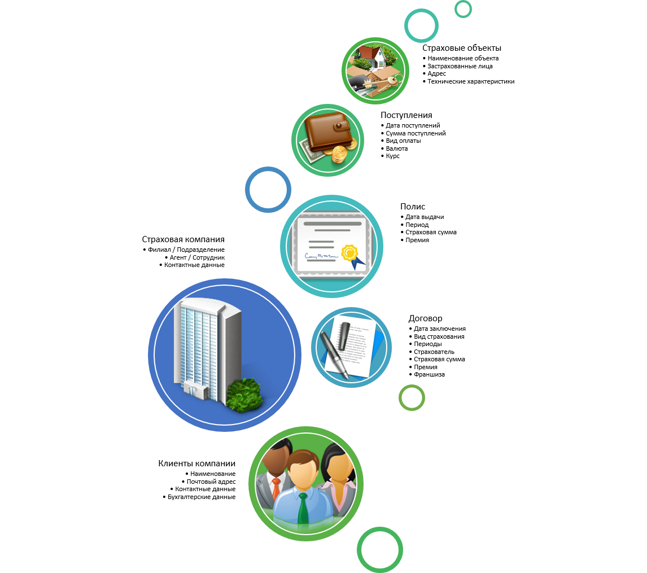
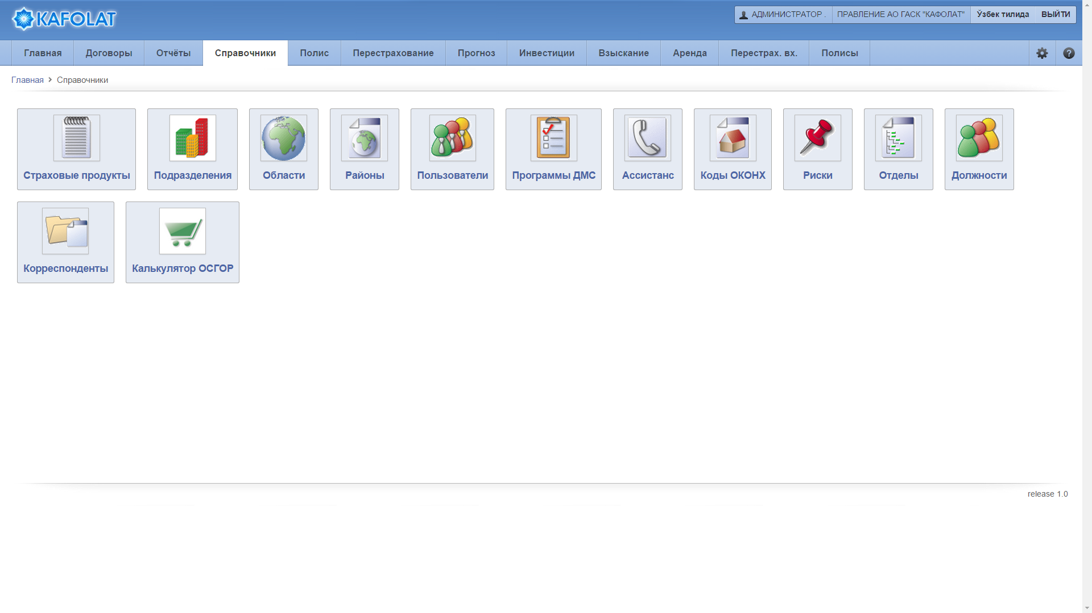
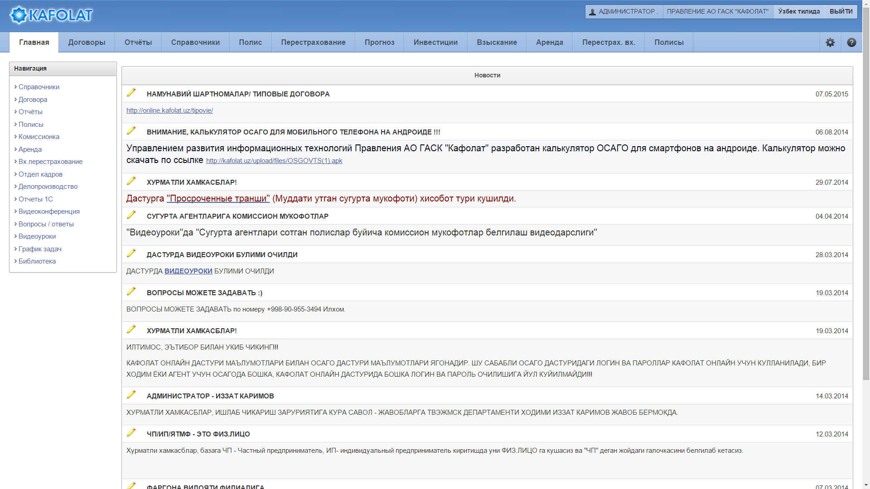
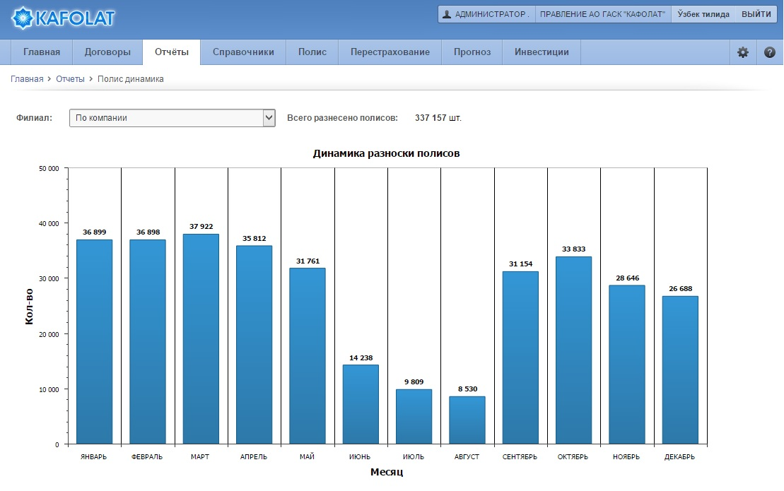
Информационные системы компании
АИС «Kafolat Online»
В 2014 году компанией завершены работы по вводу в эксплуатацию новой информационной системы на современной веб-платформе.
Новая система обеспечивает создание единого информационного поля по значительной части операционной деятельности компании и оперативное формирование сведений по следующим направлениям:
Свыше 80 видов страхования
Перестрахование
Инвестиционная деятельность
Регламентированная и оперативная отчётность
Делопроизводство
Учет аренды
Управление кадрами

Slide 10
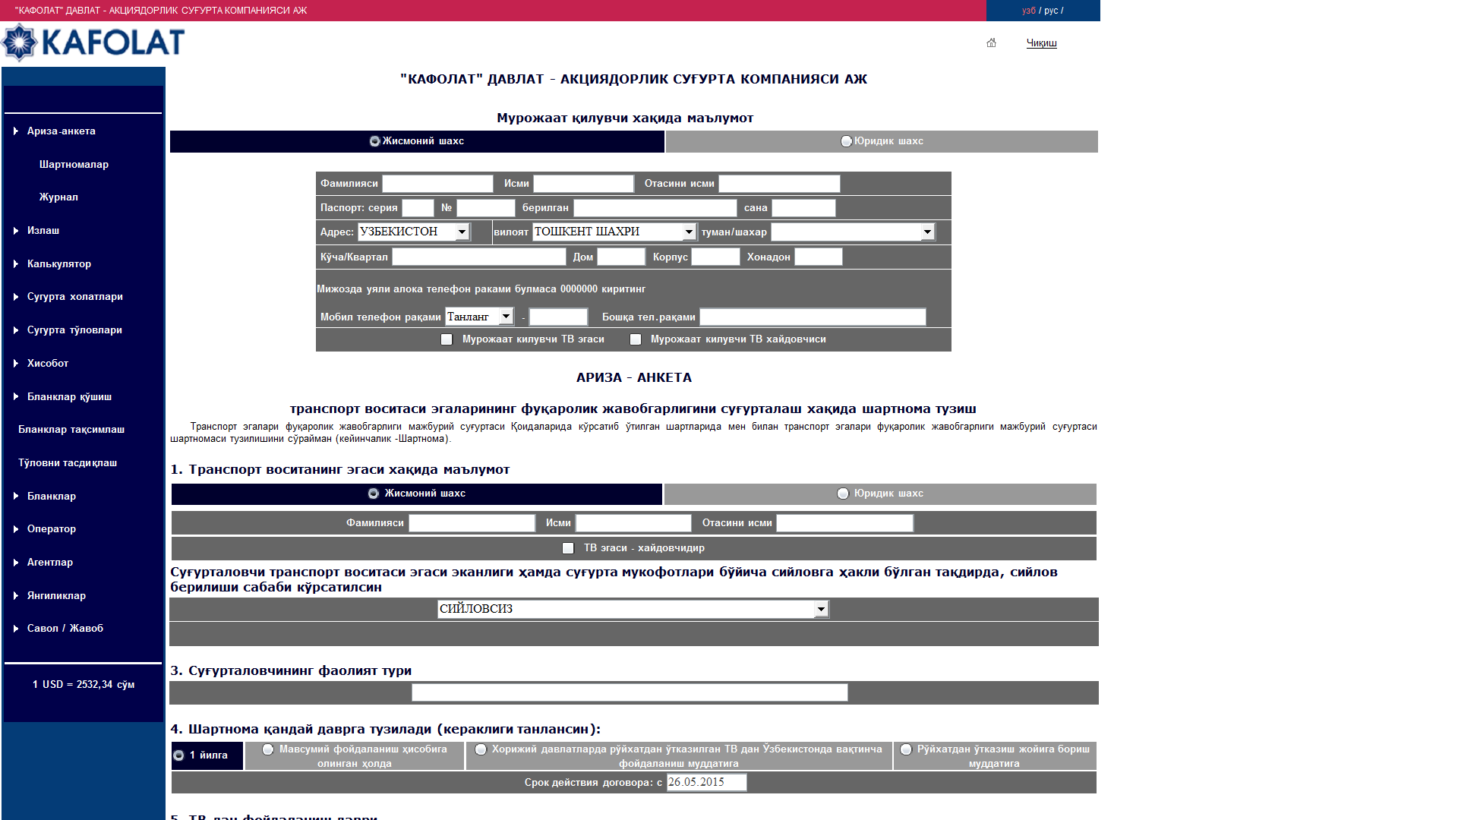
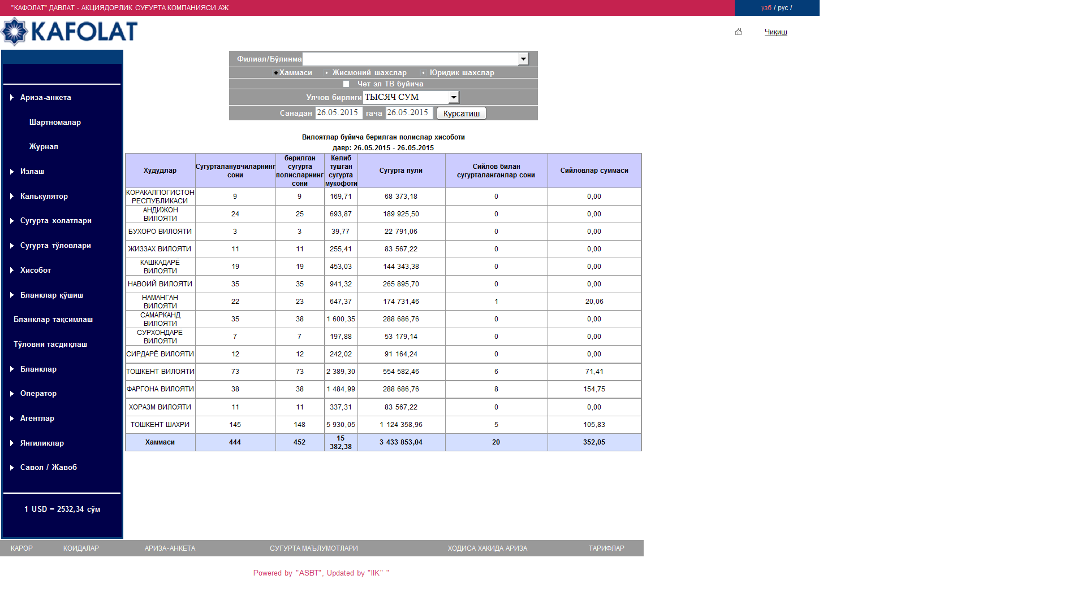
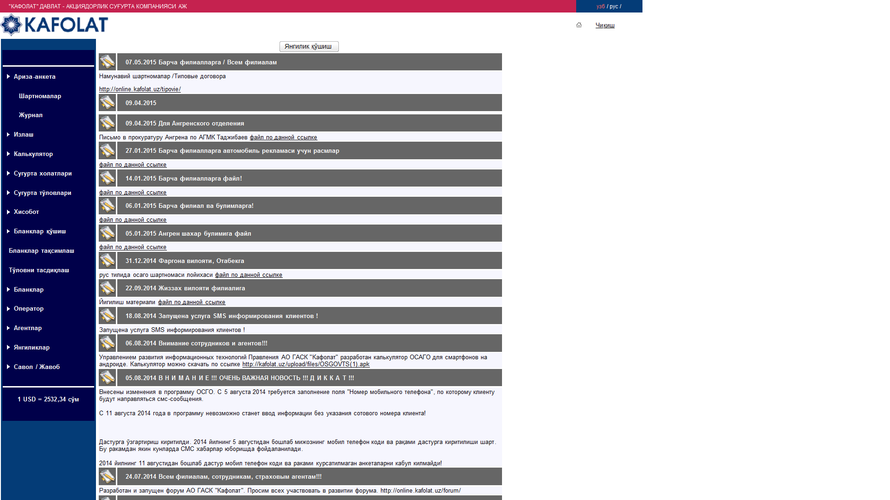
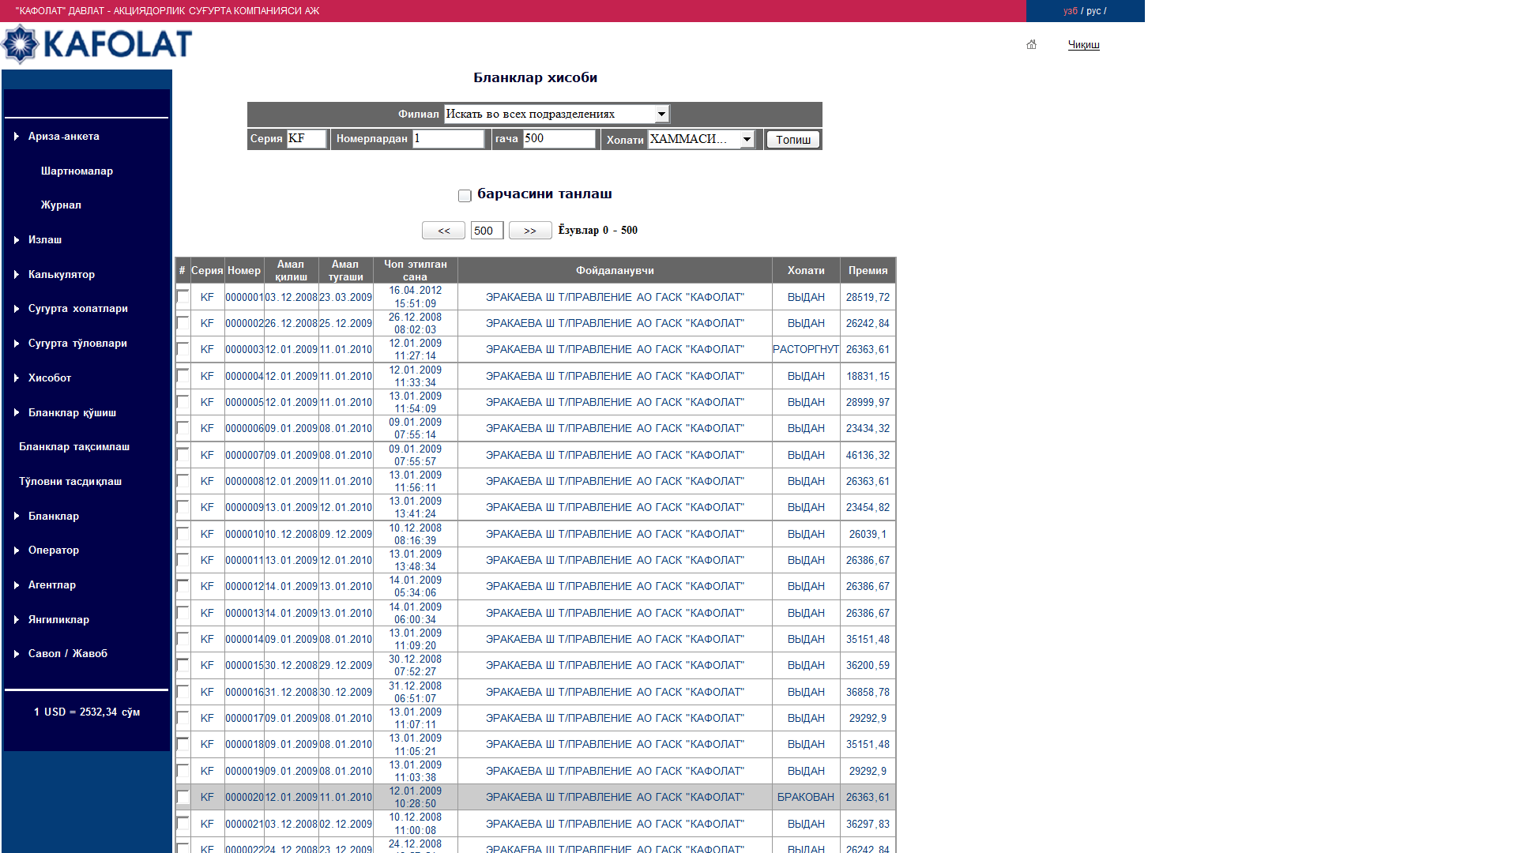
Информационные системы компании
АИС «ОСГОВТС»
В 2008 году компанией запущена автоматизированная система учета и выдачи полисов ОСГО.
Все операции оформления, расчета стоимости и печати полисов ОСГО осуществляются через единый сервер базы данных компании.

Slide 11
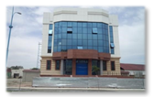
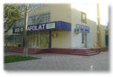
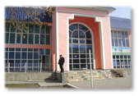
Сеть передачи данных информационной инфраструктуры АО ГАСК «Кафолат»
К информационным системам
компании подключены через
защищенные каналы(SSL):
15 филиалов;
38 отделений;
117 агентств;
1098 страховых агентов.
FTTx 10 mbit/s
FTTx 5 mbit/s
FTTx 5 mbit/s
FTTx 5 mbit/s
FTTx 5 mbit/s

Slide 12
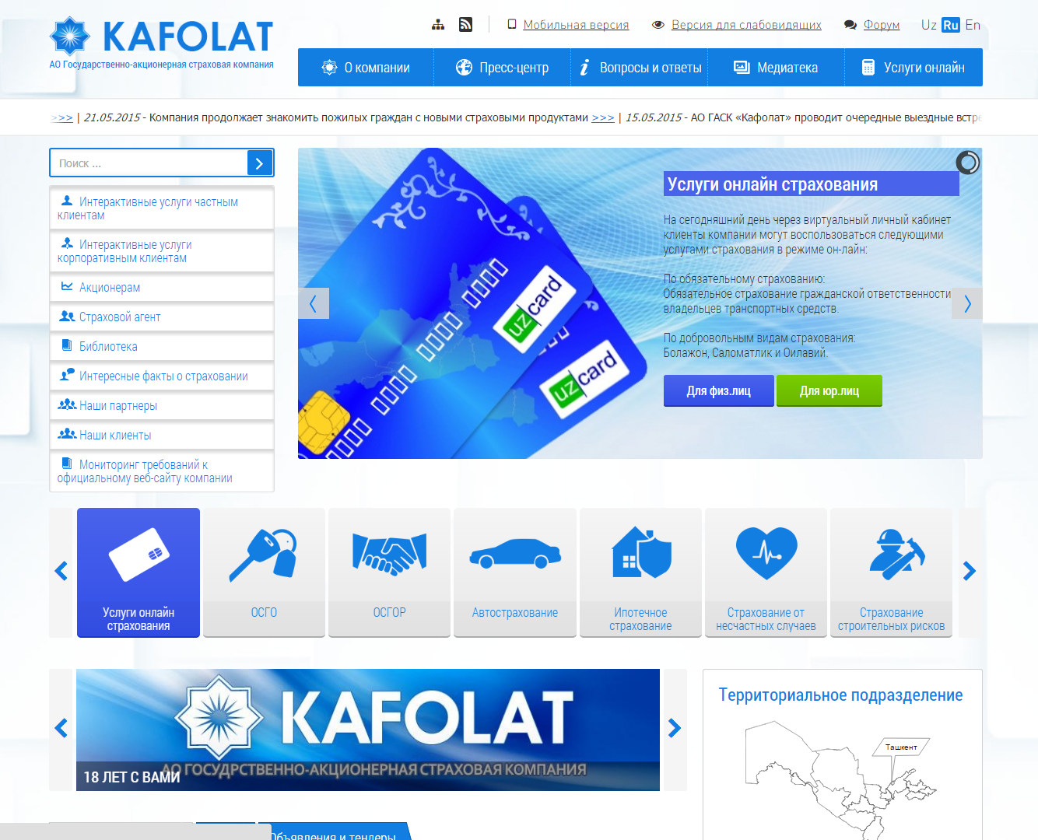
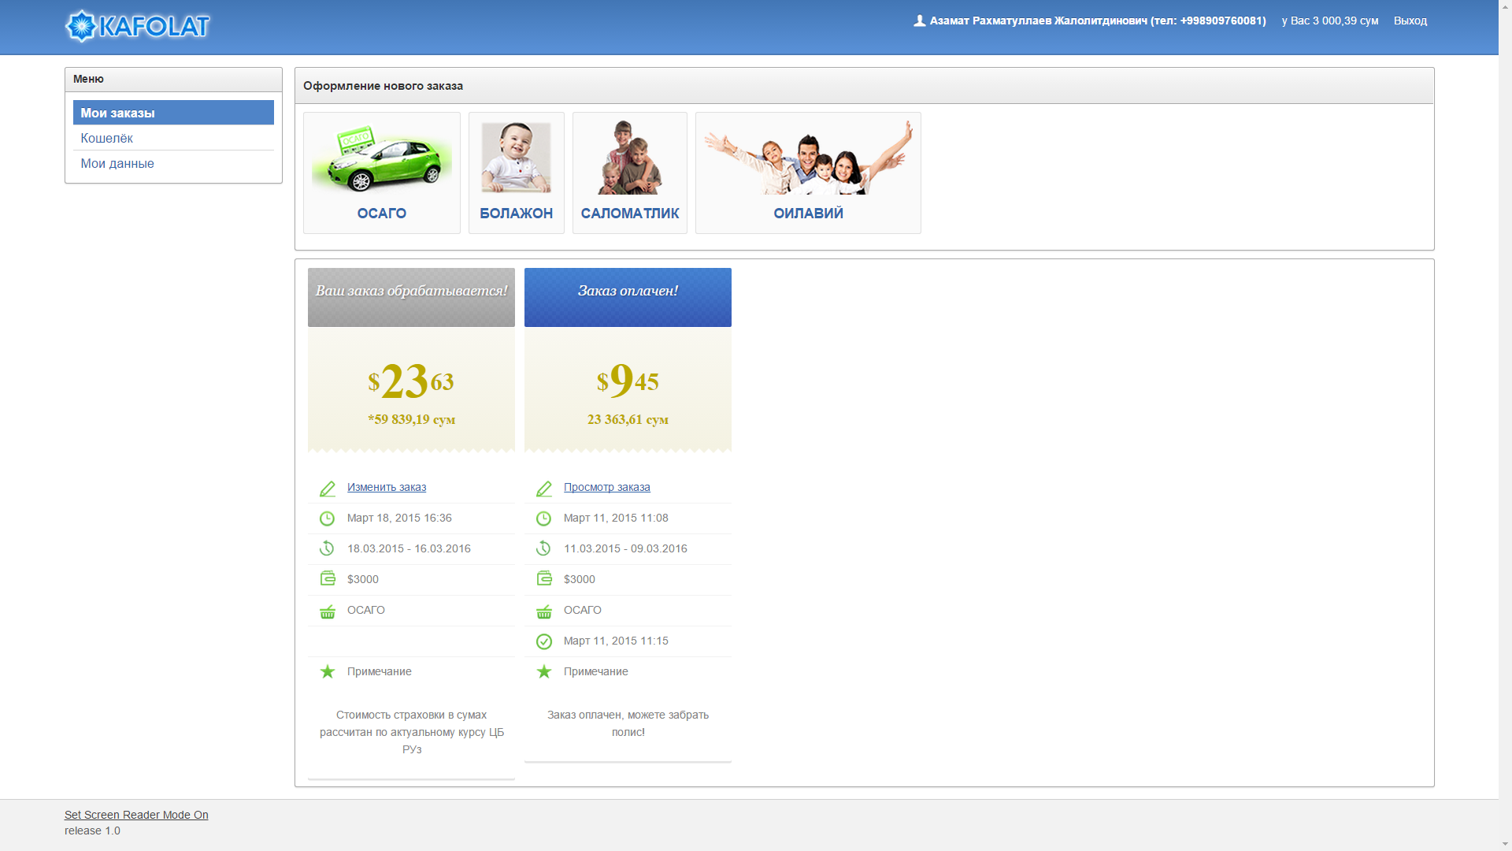
Online продажи
Услуги онлайн страхования
В 2014 году запущена система оформления и продаж полисов страхования в режиме онлайн на официальном веб-сайте компании.
После регистрации на сайте компании с указанием номера мобильного телефона, клиенты могут оформить полисы страхования в режиме онлайн.
Клиенту необходимо загрузить электронные версии требуемых документов в любом из популярных графических форматов.
Оплата услуг страхования производится путем снятия средств с пластиковой карты клиента, при условии подключения карты к услуге смс-информирования в обслуживающем банке.
В пределах г.Ташкента, доставка страховых полисов осуществляется компанией бесплатно.

Slide 13
Поддержка клиентов
АО ГАСК «Кафолат» разработано мобильное приложение для расчёта стоимости страховки ОСГО, исходя из персональных данных, типа транспортного средства, региона регистрации, срока использования и других параметров. Расчет производится в соответствии с утвержденными законодательством Правилами ОСГО, исходя из курса доллара США, который пользователь может ввести как вручную, так и в автоматическом режиме - приложение получит его по запросу пользователя с официального сайта Центрального Банка Республики Узбекистан.
Мобильное приложение «Калькулятор ОСГО» является бесплатным и доступно для скачивания на официальном веб-сайте компании.
В августе 2014 года запущен сервис sms-уведомления. Клиентам компании по ОСГО, предоставившим номер своего мобильного телефона направляется следующая информация:
sms-сообщение, с информацией о номере приобретенного полиса ОСГО, сроке его действия и оплаченной сумме.
За 5 и 1 день до окончания срока действия страхового полиса ОСГО, направляются sms-сообщения с указанием даты завершения текущего полиса.

Slide 14
Перспективные направления развития
информационных технологий в отрасли страхования
Развитие инфраструктуры информационно – коммуникационных систем;
Модернизация аппаратно-программного комплекса, оснащение рабочих мест современной компьютерной техникой;
Подключение информационных систем страховых организаций к государственным информационным ресурсам;
Увеличение пропускной способности сети передачи данных страховых компаний;
Внедрение автоматизированных систем дистанционной переподготовки, повышения квалификации и тестирования кадров.

Slide 15
Спасибо за внимание!

